Slide 1
Den latiny, 30. 11. 2023 Antické motivy v pop music 60. let: řečtí bohové
Ivan Prchlík (ÚŘLS FF UK)

Slide 2
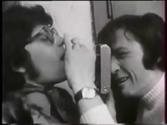
Olympic – Ikarus Blues (1969)

Slide 3
Olympic – Ikarus Blues (1969)
Ti du di dap dap ti di du di dap
ti dip dup ti du dup dap
ti du du dap dap ta di du du dap
ta dip dup ti dip dap.
Křídel pár to je ten krásný dar,
který zapomněl nám dát Pán.
Tobě ho dal, a jak už to bývá,
nemohl's ho unést sám.
Jméno tvé zná dnes každý z lidí:
Ikarus, který k slunci vzlét.
Ó příteli můj, už je to dávno,
už je to pěkná řádka let.
Touhu tvou má, každý ji nosí
a každý se s ní narodil.
Jó, za první pád, když jsme ještě malí bosí,
tak dostaneme hned svůj díl.
A potom už pouze své pírečko k pírku
my lepíme celý život svůj,
voskem ze svícnů na oltáři bohů.
Ó Ikare, při nás teď stůj.
Znáš dobře ten dlouhý pád
ze slunce temnou nocí.
Znáš bohy mocný, moc jedí a nesní,
jsou nemocní svojí mocí.
Slunce ti křídla rozpouští
a dole tě moře čeká.
Tvůj pád ještě dneska neskončil
a to mě právě leká.
Jednou snad se moře uklidní
a vlny pírka na břeh vynesou
a dětí houf je vezme do dlaní
A domů si je ponesou.
Až potkáš to dítě, pak pamatuj,
to nesou malé zbytky velkých snů.
To dítě to ví, jen se podívej,
snad v něm vidí záblesk příštích dnů.
To byl můj přítel Ikarus,
kterému zpívám tohle blues.
Byl miláčkem Múz a nepřítel zlých bohů,
kteří mají trošku jiný vkus.
Jen křídel pár to je ten krásný dar,
který zapomněl nám dát Pán.
Tobě ho dal, a jak už to bývá,
nemohl's ho unést sám.
Znáš dobře ten dlouhý pád
ze slunce temnou nocí.
Znáš bohy mocný, moc jedí a nesní,
jsou nemocní svojí mocí.
Slunce ti křídla rozpouští
a dole tě moře čeká.
Náš pád ještě dneska neskončil
a to mě právě leká.

Slide 4
„Znáš bohy mocný, moc jedí …“
Homéros, Ílias, I, 423–427
Zeus, věz, k Aithiopům bezvadným šel včera na kvas
v Ókeanos, bohové ho společně provázeli všichni.
V den však navrátí se dvanáctý zpět do Olympa;
tehdy potom k Dia půjdu kovopražnému paláci
a k jeho padnu nohám a slovem pohnouti ho doufám. (Překl. Antonín Škoda)

Slide 5
„Znáš bohy mocný, moc jedí …“
Homéros, Ílias, I, 571–579
K nim pak jal se mluvit Héfaistos bůh veleumný,
vděk čině matce milé, bělolokté Héře velebné:
„Tohle budou zhoubné věci v pravdě a nesnesitelné,
jestliže již vy dva kvůli lidem sváříte se takto,
hluk mezi námi tropíce nebešťany; z hostiny skvostné
přestane býti radost, poněvadž má vrch, co je horší.
Já však matce radím, ač jest sama velmi rozumná,
otci milému činit Diu vděk, by otec znova nechtěl
hádku počíti a nám nerušil tady hostiny řádné. (Překl. Antonín Škoda)

Slide 6
„Znáš bohy mocný, moc jedí …“
Homéros, Ílias, I, 601–604
Tak tehdáž dleli den po celý až k západu slunce
při kvasu, srdce v ničem nepostrádalo hostiny řádné,
překrásné ani loutny, kterou měl Foibos Apollón,
Mús tolikéž, jež tam střídavě hlasem pěly krásným. (Překl. Antonín Škoda)

Slide 7
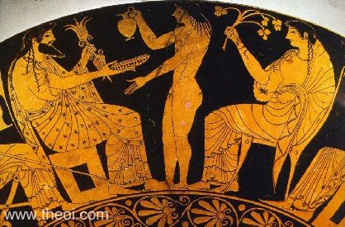
„Znáš bohy mocný, moc jedí …“
Athénský červenofigurový kylix z 6. stol. př. n. l.

Slide 8
„… a nesní …“
???
Theoreticky není důvod, aby snili, a v Artemidórově Snáři se vyskytují jen jako ti, kdo se ve snech zjevují.
Neozdrojovaná informace na webu týkající se boha Morfea: „Moreover, he could even appear to the Gods in Olympus.“ (https://classicalwisdom.com/mythology/gods/morpheus-the-god-of-dreams/)
Jenže, Ovidius, Proměny, XI, 633–657, na něhož bývá jako na zdroj informací obvykle odkazováno, nic takového nezmiňuje.
Hésiodos ve Zrození bohů ho nezmiňuje vůbec.
Otázkou ovšem je, zda bohové vůbec spí, ale ano, např. ve XIV. zpěvu Íliady nechá Héra uspat Dia, aby mohli ostatní bohové zasáhnout do bojů ve prospěch Řeků.

Slide 9
„… jsou nemocní svojí mocí.“
Eurípidés, Hippolytos, 1102–1110 (vs. Aischylos a Sofoklés)
Kdykoli myšlenka na bohy
vstoupí mi na mysl,
co strastí ze mne snímá!
Má skrytá důvěra v božský rozum
však mizí, kdykoli spatřím
činy a osudy lidí.
Všechno se ze všech stran mění,
lidský život se utváří
pokaždé jinak
a stále je pln strastí. (Překl. Rudolf Mertlík)

Slide 10
„Byl miláčkem Múz a nepřítel zlých bohů …“
Ovidius, Umění milovat, II, 35–40
Ovládá Mínós i země a stejně tak ovládá moře,
takže se pro útěk náš zavírá moře i souš.
Zbývá jen vzdušná cesta, nuž zkusíme uniknout vzduchem!
Milost, vznešený Iove, našemu podniku dej!
Já však úmyslu nemám se dotknout nebeských sídel,
mám jen tuhletu cestu, kudy bych pánovi prch. (Překl. Ivan Bureš)

Slide 11
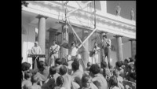
Synkopy 61 – Já slyším múzy (1970)

Slide 12
Synkopy 61 – Já slyším múzy (1970)
Cestou se dej, tou, která nekončí.
Až pochopíš, ach ou, svět se ti zatočí.
V oblacích snů měj hlavu svou,
poslouchej víly a zůstaň se mnou.
Já slyším múzy, já slyším múzy.
Probouzí city, které ve mně dřímají.
Já slyším múzy, zpívat múzy.
Zní z nebe ty hlasy, které to kouzlo mají
Při mně stůj, i když se cítím sám.
Chtěl bych ti říct, ach ou, co ve snu poslouchám,
zvony květů a píseň hvězd.
Pojď hned se mnou, chci ti je z lásky snést.
Já slyším múzy, já slyším múzy.
Probouzí city, které ve mně dřímají.
Já slyším múzy, zpívat múzy.
Zní z nebe ty hlasy, které to kouzlo mají.
Já slyší múzy teď hrát,
já slyším múzy a tak krásně je mi.
Já slyším múzy teď hrát,
múzy, svý múzy stejný.
Já slyším múzy, já slyším múzy.
Probouzí city, které ve mně dřímají.
Já slyším múzy, zpívat múzy.
Zní z nebe ty hlasy, které kouzlo mají.

Slide 13
Músy
Hésiodos, Zrození bohů, 53–62
Mnémosyné je zrodila otci, Kronovu synu,
v Píerii, kde na vrších vládla, na Eleuthéru –
úlevu ve starostech a v strastech zapomenutí.
Neboť on moudrý Zeus s ní obcoval po devět nocí,
daleko od nesmrtelných k ní vcházeje na svaté lože;
ale když uplynul rok a dokola oběhly doby,
měsíce ubývaly a dnů se dovršil počet,
devatero mu povila dcer – ty jedna jak druhá
věnují zpěvu své srdce, jich mysl je starostí prosta –
blizoučko samého temene Olympu zasněženého. (Překl. Julie Nováková)

Slide 14
Músy inspirující (nejen zpěvem)
Homéros, Ílias, I, 1–2
O hněvu, Múso, mi pěj reka Péléovce Achilla
zhoubném … (Překl. Antonín Škoda)
Homéros, Odysseia, I, 1–2
O reku, Múso, mi pěj mnoholestném, jenž se převelmi
nabloudil … (Překl. Antonín Škoda)
Homéros, Ílias, II, 484–488
Řekněte teď vy mi, Músy, Olympská sídla držící,
neb vy jste sbor bohyní, vy jste při všem a vám vše je známo,
však my jenom pověst slýcháme a více nevíme –
kdož byli Argejských vojevůdci a kdož byli vládci. (Překl. Antonín Škoda)

Slide 15
Músy inspirující (nejen zpěvem)
Hésiodos, Zrození bohů, 29–34
Dcery velkého Dia tak pravily, mistryně slova;
nato mi podaly žezlo, jež stálo za podívanou:
z bujného vavřínu utrhly větev – a vdechly mi božský
zpěvu dar, abych zpíval, co bude, i to, co se stalo;
blažených rod, kteří žijí věčně, mi velely slavit,
ale je samy opěvat vždycky, i napřed i potom. (Překl. Julie Nováková)

Slide 16
Músy inspirující (nejen zpěvem)
Hésiodos, Zrození bohů, 94–103
Neboť od Mús a od Apollóna, jistého střelce,
vzešli na zemi pěvci a na loutnu hrající muži;
králové zase z Dia. Je blažen, koho si Músy
zamilují; pak z úst mu sladká pramení slova.
Neboť má-li kdo žal a čerstvě zjitřenou duši,
že mu až hořem usychá srdce, a najednou pěvec,
služebník Mús, začne o slavných lidech a o starých časech
zpívat hymnus, i o Olympanech, blažených bozích,
rázem zapomene ten smutný a veškerou žalost
pustí z mysli; tak rychle ho promění dary těch bohyň. (Překl. Julie Nováková)

Slide 17
… ale i trestající (když se někdo chlubí, že pěje lépe než ony)
Homéros, Ílias, II, 594–600 (jedna z položek tzv. katalogu lodí – viz výše)
kdož byli pak v Hélu, Ptelsku a Dóriu, kdežto se Músy
s Thamyridem thráckým utkavše mu odňaly píseň,
když z Oichalska přicházel od Euryta Oichalského;
pyšně se vychloubalť, že by předčil, byť snad o závod
Músy by zpívaly s ním, Dia štítovládce rozenky;
tímto rozezleny naň, němotou jej ztrestaly stálou
Músy a zpěv božský a znalost jemu odňaly loutny; (překl. Antonín Škoda)

Slide 18
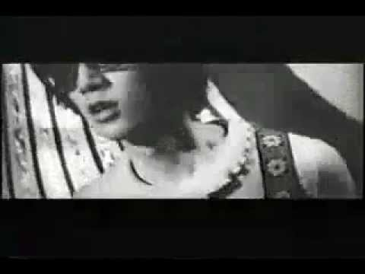
The Cougars – アフロデティ (Aphrodite) (1967)

Slide 19
The Cougars – アフロデティ (Aphrodite) (1967)
Ve velkých očích opálených dam
se odráží Země Adama a Evy.
Pánové čekají
schovanou v dámských plavkách
rozkošnou dcerunku Diovu a Dióninu –
Afrodítu, z moře zrozenou.
Krásná záda opálených dam
utváří horizont, k němuž upírají pánové zrak.
Ve zlatých vlasech opálených dam
se skrývá Ráj, do kterého zve Erós.
Pánové čekají
schovanou v dámských plavkách
rozkošnou dcerunku Diovu a Dióninu –
Afrodítu, z moře zrozenou.
Na jemňounkých dlaních opálených dam
pánové bloudí v západu slunce.
(odposlech a překl. Veronika Kursová, úpr. IP)

Slide 20
Zrození Afrodíty
Homéros, Ílias, V, 370–371
Než jasná Afrodíta do lůna upadla Dióny,
rodné matky, která dceru ve svou jímala náruč. (Překl. Antonín Škoda)
Hésiodos, Zrození bohů, 188–202
Ale to přirození, jak jednou je ocelí uťal
Kronos a do moře rozvlněného jím z pevniny mrštil,
neslo se hladinou dlouho a z nesmrtelné té tkáně
bílá se ronila pěna – a z ní se počala panna.
Ke Kythérám, jež milují bozi, se dostala nejdřív,
na Kypros, čnící z vln, pak doplula z Kythér, a na břeh

Slide 21
Zrození Afrodíty
bohyně krásná a velebná vyšla; jí pučela tráva,
kamkoli šlápla, zpod útlých nohou; ji Afrodítou,
bohyní zrozenou z pěny a v čelence Kythéřankou
jmenují bozi i lidé, že v mořské se počala pěně;
Kythéřankou, že ke Kythérám se dostala nejdřív,
ale i rozenkou Kypru, že z vln se na Kypru zvedla;
mimoto milomoudrou, že na svět se zrodila z moudí.
K ní se přidružil Erós a šla s ní spanilá Touha,
jakmile přišla na svět a brala se do sboru bohů. (Překl. Julie Nováková)

Slide 22
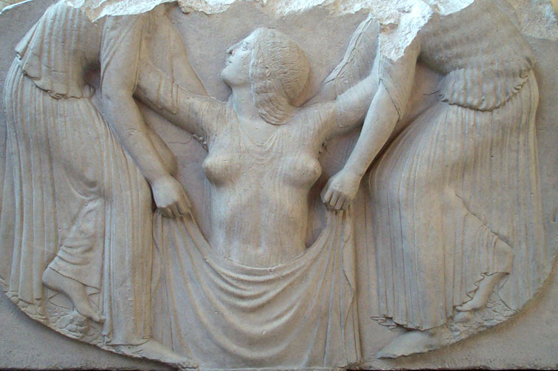
Zrození Afrodíty
Tzv. Trůn Ludovisi

Slide 23
Zrození Afrodíty
Cicero, O přirozenosti bohů, III, 23, 59
První Venuše, jejíž svatyni jsme viděli v Élidě, se narodila z Caela a Die, druhá, z níž a Mercuria prý se narodil druhý Mílek, z mořské pěny, třetí z Iova a Dióny, jež se sice zasnoubila Vulcanovi, ale z níž a Marta se narodil Anterós, čtvrtá byla počata Syrií a Kyprem; jmenuje se Astarté a zasnoubila se s Adónidem. (Překl. Antonín Kolář)
Pausaniás, Cesta po Řecku, I, 19, 2
O čtvrti zvané Zahrady nevyprávějí Athéňané nic zvláštního, právě tak jako nevykládají nic o chrámu Afrodíty, ba ani ne o soše Afrodíty, která stojí v blízkosti svatyně. Její socha má podobu kvádru jako hermovky, nápis pak hlásá, že je Nebeská Afrodíta (Úrania) nejstarší z bohyň Osudu zvaných Moiry. (Překl. Helena Businská)

Slide 24
Afrodítin výstup z moře
Anthologia Palatina, XVI, 178 (Antipatros ze Sídónu)
Pohlédni na Afrodítu, jak právě vychází nahá
z mořských mateřských vln – Apellův výtvor to je.
Rukou se dotýká vlasů, jsou mokré a nasáklé dosud,
tiskne zrosenou kadeř – pěnu z ní vymačkat chce.
Teď musí samotná Héra a s ní i Athéna přiznat:
„Nikdy už nebudu s tebou o cenu krásy vést spor.“ (Překl. Rudolf Mertlík)

Slide 25
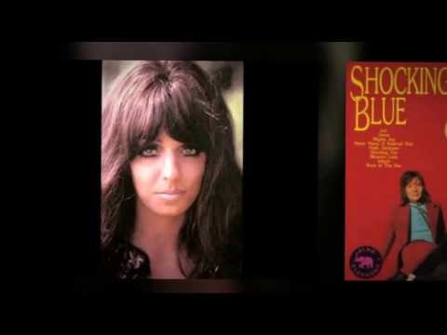
Shocking Blue – Venus (1969)

Slide 26
Shocking Blue – Venus (1969)
A goddess on a mountain top
was burning like a silver flame,
the summit of beauty and love,
and Venus was her name.
She's got it,
yeah, baby, she's got it.
Well, I'm your Venus,
I'm your fire at your desire.
Well, I'm your Venus,
I'm your fire at your desire.
Her weapon were her crystal eyes
making ev'ry man mad.
Black as a dark night she was,
got what no one else had.
Wow!
She's got it,
yeah, baby, she's got it.
Well, I'm your Venus,
I'm your fire at your desire.
Well, I'm your Venus,
I'm your fire at your desire.
Ah-ah-ah-ah-ah-ah-ah!
Ah-ah-ah-ah-ah-ah-ah!
She's got it,
yeah, baby, she's got it.
Well, I'm your Venus,
I'm your fire at your desire.
Well, I'm your Venus,
I'm your fire at your desire.

Slide 27
Her weapon were her crystal eyes
Homéros, Ílias, III, 395-397 (Afrodíté volá Helenu ke zraněnému Paridovi …)
Tak vece, ihned jí v ňadrech roznítila srdce;
jakmile však božskou překrásnou poznala šíji,
půvabná pak ňadra a zářící oči leskem … (Překl. Antonín Škoda)
Homérské hymny, V, Na Afrodítu, 180–182 (Afrodíté probudila Anchísa už jako bohyně …)
Takto řekla a on, hned procitnuv, bystře ji slyšel.
Afrodítinu šíji a překrásné zraky jak uzřel,
úžasem ztrnul a stranou hned jinam odvrátil oči. (Překl. Otakar Smrčka)

Slide 28
Her weapon were her crystal eyes
Homérské hymny, VI, Na Afrodítu, 19
Bohyně vábivých zraků, ty sladká, buď zdráva a přej mi … (Překl. Otakar Smrčka)
Homérské hymny, V, Na Afrodítu, 155–157
Za ruku vzal ji, to vyřknuv, a úsměvná Afrodíté
odvrátila svou tvář a krásné sklopivši oči,
k úpravnému tam lůžku se nechala vésti … (Překl. Otakar Smrčka)

Slide 29
Ale nejen …
Homérské hymny, V, Na Afrodítu, 81–90
Stanula Afrodíté tam před ním, Diova dcera,
vysokým vzrůstem a krásou jsouc podobna panenské dívce,
aby se nezalekl, až tak by ji před sebou uzřel.
Anchísés, když ji spatřil, svým očím nevěře, žasl
nad jejím vysokým vzrůstem a krásou i nad skvělým rouchem.
Bylať oděna v řízu, jež svítila nad záři ohně,
krásnou, zlatem bohatě vyšitou, na něžných prsou
jako měsíční svit se jí třpytila, hotový zázrak;
stočené náramky měla a lesklé přívěsky v uších,
překrásné řetízky pak jí visely na jemné šíji. (Překl. Otakar Smrčka)

Slide 30
Ale nejen …
Apuleius, Zlatý osel, X, 31 (popis divadelního představení Paridova soudu)
Po nich vystoupila třetí dívka. Všechny překonávala krásou, jaká se musí vidět, půvabem božské barvy pleti prozrazovala Venuši, takovou, jaká byla, dokud ještě byla panna. Dívčina dokonalá krása bila do očí, neboť její tělo bylo úplně nahé, ničím nezahalené, jen tenoučký hedvábný závoj stínil její klín, přesto viditelný. Všetečný větřík hned jako by ji laskal a rozpustile tu pavučinku odvíval, takže se odhrnula a květ jejího něžného mládí byl jako na dlani, hned ji zas, ten prostopášník, silnějším dechem přitiskoval k tělu, takže těsně přilnula a nechávala prosvítat obrysy onoho nástroje rozkoše do nejmenších podrobností. Na zjevu bohyně kontrastovaly dvě barvy: bělostná barva těla, neboť z nebe sestupuje, a modravá barva závoje, neboť z moře vystupuje. (Překl. Václav Bahník)

Slide 31
Black as a dark night she was
Pausaniás, Cesta po Řecku, VIII, 6, 5
… u pramene pak mají příbytek (megaron) Dionýsův a svatyni Afrodíty zvané Černá (Melainis). Toto příjmení se bohyni dostalo zajisté z té příčiny, že lidská spojení se odbývají ponejvíce v noci, nikoli ve dne, jak je tomu u domácích zvířat. (Překl. Helena Businská)
Pausaniás, Cesta po Řecku, IX, 27, 5
Z druhé strany se tyčí svatyně Afrodíty Černé (Melainis) … (Překl. Helena Businská)
[Řeč je nejprve o Arkadii a poté o Boiótii a její chrám byl i v Korinthu, viz tamtéž II, 2, 4 a Athénaios, Hostina sofistů, XIII, 54]

Slide 32
Got what no one else had
Homéros, Ílias, XIV, 197–199 a 214–221
Nástrahu v srdci snujíc promlouvala Héra velebná:
„Půjč mi nyní své kouzlo a půvab, jímžto si všechny
podmaňuješ bohy nesmrtné a pozemšťany smrtné …“
…
Takto pravivši z prsou svůj pás odvázala pestrý,
přestkvostný, kdež rozmanitá se nalézala kouzla;
tam bylo kouzlo milosti a touha a rozmluvy družné,
svůdnost, jež mysl podvádí třeba velmi rozumných.
Ten dala jí do rukou, slovo řekla a tak se pronesla:
„Vezmi nyní pás tento a vlož jej za svoje ňadra,
pestrý, v němž jest všechno opatřeno; já věru myslím,
s nezdařenou že se nevrátíš, čeho v srdci si žádáš.“ (Překl. Antonín Škoda)

Slide 33
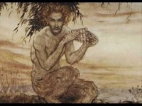
Marta Kubišová – Dobrodružství s bohem Panem (1969)

Slide 34
Marta Kubišová – Dobrodružství s bohem Panem (1969)
Je půlnoc nádherná, spí i lucerna,
tys' mě opustil ospalou.
Tu v hloubi zahrady cítím úklady,
s píšťalou někdo sem kráčí.
Hrá náramně krásně a na mě
tíha podivná doléhá.
Hrá náramně, zná mě, nezná mě,
něha a hudba až k pláči.
Pak náhle pomalu skládá píšťalu,
krok, a slušně se uklání.
Jsem rázem ztracená, co to znamená?
Odháním strach, a on praví:
Pan jméno mé, mám už renomé,
Pan se jmenuju a jsem bůh.
Pan, bůh všech stád, vás má, slečno, rád.
Jen Pan je pro vás ten pravý.
Ráno, raníčko, ach, má písničko,
Pan mi zmizel i s píšťalou.
Od Pana, propána, o vše obrána,
ospalou najde mě máti.
Hrál a ve tmě krásně podved' mě.
Kam jsem to dala oči, kam?
Pan, pěkný bůh, já teď nazdařbůh
počítám „dal“ a „má dáti“.

Slide 35
Panovo zrození, nepěkná podoba a jméno
Homérský hymnus, XIX, 27–47
O velkém Olympu pějí a jeho blažených bozích;
nad jiné o Hermovi, jenž lidem přináší štěstí,
zpívají nymfy rády, jak rychlým všem bohům je poslem,
do Arkadie, jak se odebral mateře bravu,
v bohatý zdroji kraj, svůj kyllénský okrsek svatý.
Člověku nesmrtelnému, ač bůh byl, pásal tam stáda
ovcí s šedivou vlnou, když mocná touha v něm vzplála
s nymfou sličnou, jíž Dryops byl otcem, se v rozkoši spojit.
Došel blahého sňatku i zrodila nymfa v svém domě
Hermovi milého syna, hned při zrodu divného zjevu:
kozlí měl nohy i růžky, byl křikloun a veselý smíšek.
Hrozně se lekla matka, když spatřila nevzhlednou jeho
chmýřím obrostlou tvář, a honem od děcka prchla;
Hermés však, nosící štěstí, hned synka přijal a vzal jej
do náručí. V svém srdci bůh cítil nesmírnou radost,
spěšně do sídel bohů se vydal, zabaliv dítě
do teplé chlupaté kůže, již z horského zajíce stáhl.
Usednuv k Diovi, jemu i sboru ostatních bohů
ukázal rozence svého a hned byli veselé mysli
bohové všichni, však nejvíc se rozzářil Dionýsos;
jménem Pán ho pak zvali, že rozveselil tak všecky.
(Překl. Otakar Smrčka)
Jméno Πάν však není odvozeno od πᾶς, πᾶσα, πᾶν, ale od πάω = ‚pasu‘, a proto Pan.

Slide 36
Panova milostná dobrodružství
Vergilius, Zpěvy rolnické, III, 391–393
Takovou sněžnou vlnou, ač radno-li věřiti báji,
arkadský bůh kdys Pan prý zmámil tě, Luno, a získal
chtěje tě přilákat v háj – tys nezhrdla voláním jeho. (Překl. Otmar Vaňorný)

Slide 37
Panova milostná dobrodružství
Ovidius, Proměny, I, 688–711
„Pod chladným arkadským,“ tak Merkur vyprávět začal,
„u vrchu Nónakridy, tam bývala Najádka jedna,
Z nymf těch nejproslulejší, a družky ji Sýringou zvaly.
Nejednou se smíchem Satyrům prchla. Když běželi za ní,
nejednou venkovským božstvům, co ve stinných lesích a v polích
úrodných žijí. Ta bohyni délskou svým panenstvím ctila,
jakož i životem svým. Šat podkasán měla jak ona,
takže mýliti mohla, že vskutku je Diana – ovšem
tato má zlatý luk, však Sýrinx měla jen z rohu.
Mýlila přece i takto. Když scházela z lykajské hory,
uzřel ji Pan a na hlavě maje svůj sosnový věnec
pichlavý, takto k ní mluví… „Teď zbývalo říci, co pravil,
dále, jak pohrdla prosbou a prchala po pustých stezkách,
klidného Ládóna proudů jak dostihla, plného písku,
a když mohutné proudy jí bránily běžeti dále,
sesterské říční víly jak prosila, aby ji celou
změnily, a jak Pan, pln víry, že Sýringu drží,
místo nymfina těla měl v rukou jen rákosí vodní;
zatímco do něho vzdychá, proud vzduchu, zvířený v stéblu,
tenoučký vyloudil tón, tak podobný smutnému lkání;
uměním novým a sladkým tím zvukem bůh lesní byl dojat.
„Navěky budu já s tebou tak rozmlouvat, s tebou se stýkat.“
Nestejné tyčinky třtin si spojil, slepil je k sobě
voskem a podle té nymfy svůj nástroj sýringou nazval.
(Překl. Ivan Bureš)

